Slide 1


面向中文电子病历的命名实体识别
Identification Of Named Entity For Chinese Electronic Medical Records
学校名称：中原工学院
指导老师：刘小明

Slide 2
目 录
1
4
系统测试
相关理论与基础技术
2
系统分析
5
难点分析
3
6
结论与致谢
系统开发

Slide 3


1
相关理论与基础技术

Slide 4
实验内容介绍：
本次实训要实现面向中文电子病历的命名实体识别，采用了基于CRF++（Conditional Rondom Fields 条件随机场）和ANN（Artificial Neural Networks 人造神经网络）的模型。具体任务是对于给定的一组电子病历纯文本文档，任务的目标是识别并抽取出与医学临床相关的实体提及（entity mention），并将它们归类到预定义类别（pre-defined categories），比如症状、药品、手术等。

Slide 5
相关理论与基础技术-CRF++：
定义：条件随机场（CRF）是给定一组输入随机变量条件下，求另一组输出随机变量的条件概率分布的模型；其特点是假设输出随机变量构成马尔科夫随机场。条件随机场可以用于不同的预测问题，对自然语言处理过程主要是线性（linear chain）条件随机场，这时，问题变成了由输入序列对输出序列预测的判别模型，形式为对数 线性模型，学习方法为极大似然估计或者正则化的极大似然估计。条件随机场和隐马类似，对应得得三个基本问题：概率计算问题、学习问题和预测问题。
具体理论和实现算法就不在这里一一罗列，这里主要说明一下CRF++的应用场景。
应用场景：主要有两个方面的应用：
词性标注
中文分词

Slide 6
相关理论与基础技术-ANN(人工神经网络)模型：
人工智能的另一个研究领域是神经网络，它的灵感来自人类神经系统的自然神经网络。
什么是ANN？
第一个神经计算机的发明者, Dr. Robert Hecht-Nielsen定义了一个神经网络：
"...a computing system made up of a number of simple, highly interconnected processing elements, which process information by their dynamic state response to external inputs.”
译文：“一种由许多简单的、高度互联的处理元素组成的计算系统，这些元素通过它们对外部输入的动态状态响应来处理信息。”

Slide 7
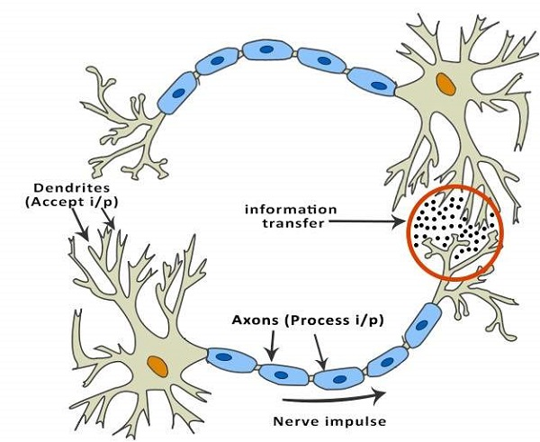
相关理论与基础技术-ANN(人工神经网络)模型：
ANN的基本结构：
人工神经网络的概念基于这样一种信念，即人类大脑
通过制造正确的连接来工作，可以用硅和电线作为活
的神经元（neurons）和树突（dendrites）进行模仿。
人类的大脑由860亿个叫做神经元（neurons）的神经
细胞组成。它们通过轴突（Axons）与其他上千个细
胞相连。来自外部环境的刺激或来自感觉器官的输入
被树突接受。这些输入产生了电脉冲，电脉冲通过神
经网络迅速传播。然后，神经元可以将消息发送给其
他神经元来处理这个问题，或者不发送。

Slide 8
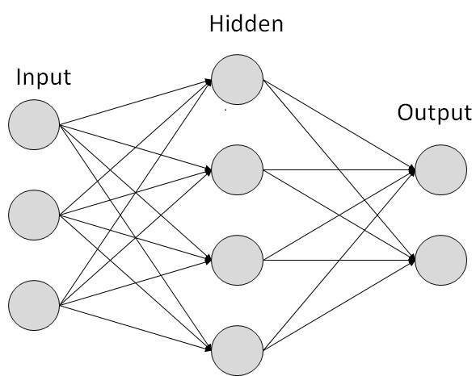
相关理论与基础技术-ANN(人工神经网络)模型：
人工神经网络由多个节点（nodes）组成，它们模仿人类大脑的生物神经元(neurons)。神经元是通过链接连接起来的，它们相互作用。节点可以接受输入数据并对数据执行简单的操作。这些操作的结果被传递给其他神经元。每个节点的输出称为其激活（activation）或节点值（node value）。
每个连杆都与权重（weight）有关。ANNs能够通过改变权重值来学习。下面的插图显示了一个简单ANN结构说明。

Slide 9
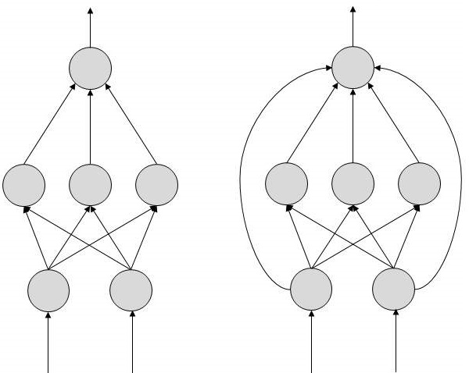
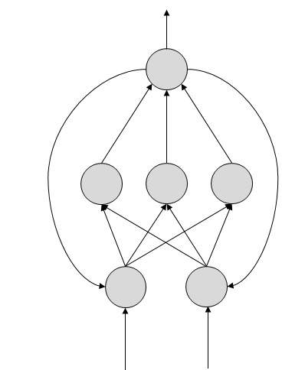
相关理论与基础技术-ANN(人工神经网络)模型：
ANN的类型：有两种人工神经网络拓扑：前馈（FeedForward）和反馈（Feedback）
FeedForward ANN
信息流是单向的。单位向不接收任何信息的其他单位发送信息。没有反馈环。它们用于模式生成/识别/分类。它们已经固定了输入和输出。
FeedBack ANN
在这里，反馈循环是允许的。它们用于内容可寻址的记忆。
在图中所示的拓扑图中，每个箭头表示两个神经元之间的连接，并指示信息流动的路径。每个连接都有一个权值，一个控制两个神经元之间信号的整数。
如果网络产生“好的或想要的”输出，则不需要调整权重。但是，如果网络产生“糟糕的或不希望的”输出或错误，那么系统就会改变权重，以改进后续的结果。

Slide 10
相关理论与基础技术-ANN(人工神经网络)模型：
利用ANN机器学习：ANNs有学习能力，需要训练。有几种学习策略：
a) 监督式学习(Suprivised Learning)
它涉及一个比ANN本身更有学问监督者。例如，监督者提供一些示例数据，这些数据是监督者已经知道答案的。
b) 无监督学习(Unsuprivised Learning)
这样做需要没有已知答案的示例数据集。例如，搜索一个隐藏的模式。在这种情况下基于现有的数据集，将一组元素按照某个未知的模式划分为组进行聚类。
c) 强化学习(Reinforcement Learning)
这种策略建立在观察的基础上。ANN通过观察周围的环境来做决定。如果观察值为负，则ANN会调整其权重值，以便下次能够做出不同的必要决定。

Slide 11
相关理论与基础技术-ANN(人工神经网络)模型：
ANN应用领域：
它们可以执行人类容易但机器难的任务：
航空航天−自动驾驶飞机、飞机故障检测。
汽车−汽车导航系统。
军事−武器方向和指导,目标跟踪,反对歧视,面部识别、信号/图像识别。
电子−代码序列预测、集成电路芯片布局、芯片失效分析、机器视觉、语音合成。
金融−房地产评估、贷款顾问,抵押贷款筛选,公司债券评级,投资组合交易计划,企业财务分析,货币值预测,文档的读者,信贷应用评估。
工业−生产过程控制、产品设计和分析,质量检验系统,焊接质量分析,论文质量预测,化学产品设计分析、化学过程的动态模拟系统,机器保养分析、项目投标、规划和管理。
医疗−癌症细胞分析、心电图和脑电图分析,假体设计、移植时间优化器。
语音−语音识别,语音分类,从文本到语音转换。
电信−图像和数据压缩、自动化信息服务,实时口语翻译。
运输−卡车制动系统诊断、车辆调度、路由系统。
面部识别软件−模式识别,光学字符识别等。
时间序列预测−人工神经网络用于预测股票和自然灾害。
信号处理−可以训练神经网络处理音频信号和筛选适当的助听器。
控制−ANN通常被用来指导决策的物理车辆。
异常检测−ANN专家识别模式,他们也可以被训练来生成一个输出当发生一些不寻常的东西,不适应模式。

Slide 12
2
系统分析

Slide 13
系统分析-系统需求分析：
功能1：中文分词。
功能2：序列标注。
功能3：命名实体提取。
功能4：训练和测试过程利用matplotlib绘制结果图，并以pdf格式输出评估指标结果。

Slide 14
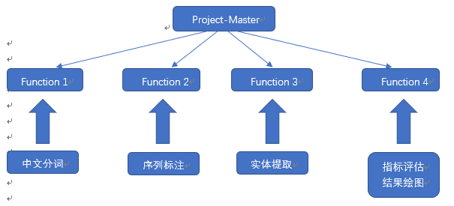
系统分析-系统概要设计：
（1）中文分词：主要利用jieba+用户自定义词典对医学文本语料进行分词处理。
（2）序列标注：通过代码对分好的词进行实体标注，整理好训练需要的数据集格式。
（3）实体提取：通过神经网络训练出我们医学电子病历专用的model，然后利用测试 文 本可以对文本内指实体进行识别提取测试。
（4）结果绘制：放入测试数据，执行我们的主方法获得相应的评测指标数据，即准确率，召回率，F值。

Slide 15
3
系统开发

Slide 16
系统开发-开发环境配置：
开发语言：python3
开发环境配置说明文件：
./code/Instructions-Anaconda+CUDA+CUDNN+CRF+pycharm.docx
1.anaconda安装
2. pypi 镜像使用帮助
3. anaconda的配置与激活
4.安装Cuda
5.安装CUDNN
6.安装tensorflow
7.安装CRF++
8.安装pycharm

Slide 17
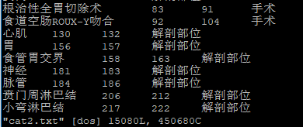
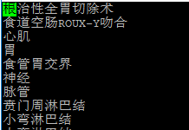
系统开发-详细过程简要说明：
详细过程请参阅实训报告，在这里只做简要说明：
Step1：对已标注好的原始文本处理，只取第一列（实体特征列），用此生成需要用的词典。
问：为什么需要用到词典？这是因为我们采用了结巴（jieba）分词工具，jieba相比与其他分词工具来讲，在中文分词中jieba表现得非常好。但是由于不同领域对分词的要求有所不同，为了避免语义鸿沟，同时也是提高分词的准确性和改善分词效果，故我们在jieba分词时导入了用户自定义词典进行分词。
提取特实体征列

Slide 18
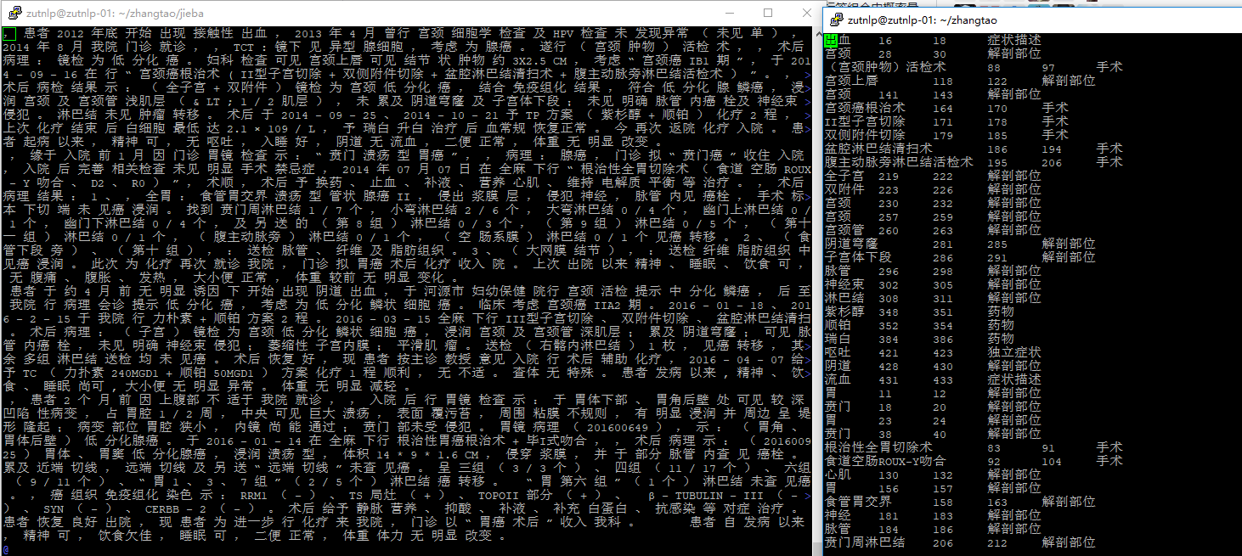
系统开发-详细过程简要说明：
Step2：接下来我们开始利用jieba+词典分词：
实现的代码我放在了./code/src/jieba/jieba_seg.py
分词后结果与词典对比，还算理想：

Slide 19
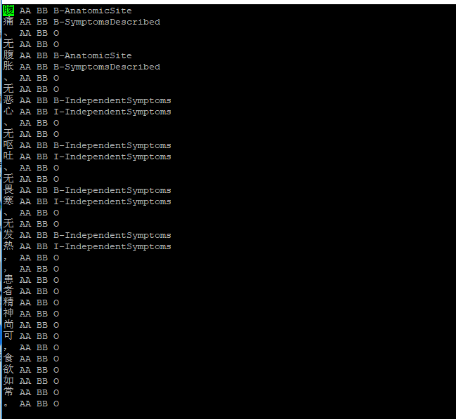
系统开发-详细过程简要说明：
Step3：分完词之后，我们开始对处理好的文本进行文本特征标注即labeling：(标注好之后，我们才可以train model)
我们需要做的是把被识别的实体在训练文本中用5种特征词标注出来，特征词分别是：解剖部位AnatomicSite、症状描述SymptomsDescribed、独立症状IndependentSymptoms、药品Medicine、手术Operation）。

Slide 20
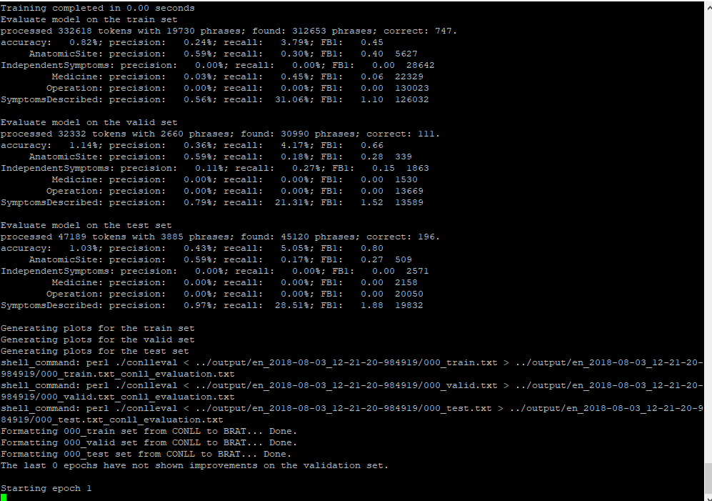
系统开发-详细过程简要说明：
Step4:训练模型(Train Model)，之后用我们的处理好的测试集去对model进行测试。测试结果在后面我们将会给出。

Slide 21
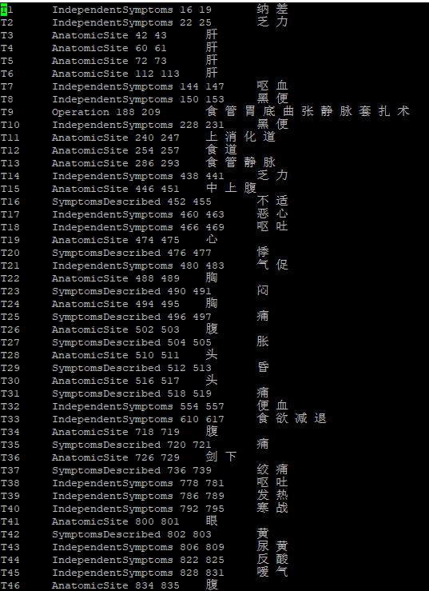
系统开发-详细过程简要说明：
测试集实体特征识别出的结果是：

Slide 22
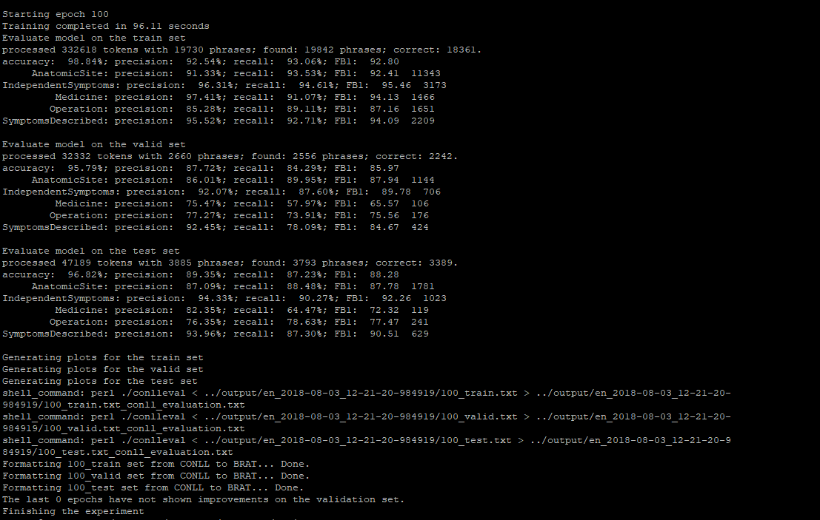
系统开发-详细过程简要说明：
经过了几个小时的漫长训练，验证，测试，和评估，100轮后实验结束，这是实验结果。
F1值还算理想

Slide 23
4
系统测试

Slide 24
系统测试-测试环境
硬件环境：本实训内容是在一台装有ubuntu16.04 64bit操作系统，内存32G，256G固态，1080Ti显卡的计算机上完成的。
软件及虚拟环境：就是第三章系统开发时所用到的环境。

Slide 25
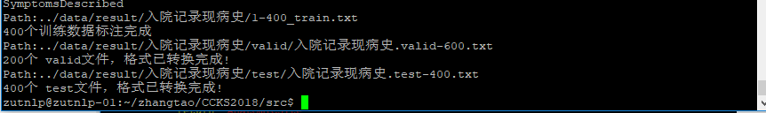
系统测试-功能测试
功能一：中文分词
之前我已经用cat命令将原始文本进行了合拼，合拼后的结果保存在了/zhangtao/cat.txt里，即：
接下来我们开始利用jieba+词典分词：（注：词典如何做的在实训报告3.2.1开发详细过程里有）
功能二：序列标注
python pos.py

Slide 26
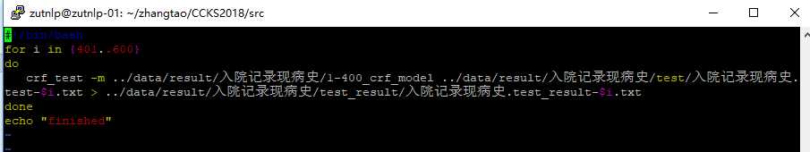
系统测试-功能测试
功能三：实体提取
写一个test脚本，用于200个测试数据处理：
执行脚本之后
zutnlp@zutnlp-01:~/zhangtao/CCKS2018/src$ bash ./test_file.sh
这是测试数据实体特征识别出来的结果：
目录在：~/zhangtao/CCKS2018/data/result/入院记录现病史/test_result
同时利用ANN提取出来的结果保存在了
~/zhangtao/CCKS2018/NeuroNER/data/conll2003/en/test
功能四：指标评估，结果绘图
把我们重整好的data set 拷贝到NenroNER对应的目录下，然后开始run一下代码，测试我们的数据吧！之后就是静静地等待测试结果！

Slide 27

系统测试-测试结果分析
中文分词结果：
分词后结果与词典对比，还算理想。

Slide 28
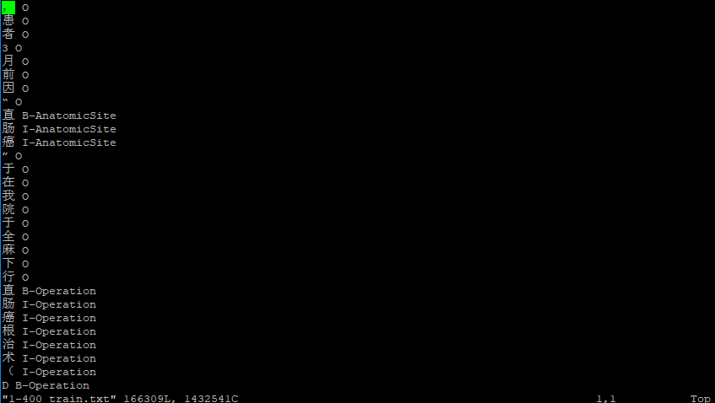
系统测试-测试结果分析
序列标注：
这是400个train文件标注的结果：
标注的结果还算理想，
把我们想要的实体给
打上了特征标签。

Slide 29
系统测试-测试结果分析
实体提取：
从数据看，实体识别的结果还算理想。接下来我们要进行利用工具去评估几个参数：
采用精确率（Precision）、召回率（Recall）以及F1-Measure作为评测指标

Slide 30
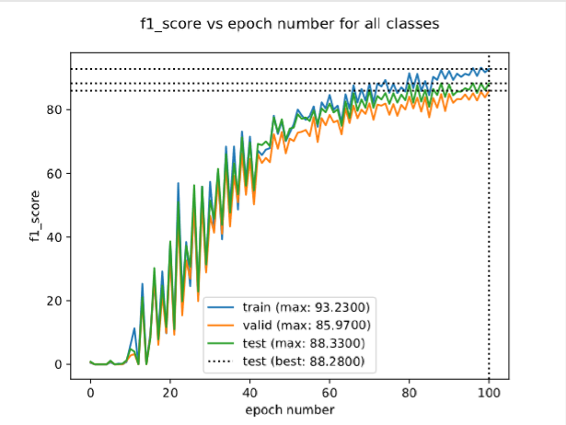
系统测试-测试结果分析
指标评估，结果绘图：
以下是以图表格式输出的测试结果：
通过测试的指标结果看，本次测试的最优F1的值是：88.33，而业界做的较好的F1值一般都是在90以上，这也意味着本次实验的指标结果还有待提高！也许和我们的测试集的数量有关，也许跟使用的方法有关。所以今后我要仔细思考和专研一下，争取能有更好的测试结果。

Slide 31
5
难点分析

Slide 32

难点分析
训练语料的数量偏少，对实验结果有一定的影响。
2. 数据格式的处理有些难度，需要细心，一个空格的失误就有可能导致实验的失败。
3. 最难的就是实验中用到的各种神经网络模型，首先需要明白其工作原理，其次还要具备一定的编程基础去对原理算法做工程应用实现；在各种模型中归根结底用到了好多数学和线性代数相关知识，这对于一个本科生而言是有难度的。
目前只是做了医学文本实体提取的实现，今后我会继续学习机器学习相关理论知识，力争开发出一套应用于多领域实体特征提取的工具集。

Slide 33

6
结论与致谢

Slide 34

结论
主要结论如下:
(1)在生物医学命名实体识别任务中,人工特征和领域知识对于结果的影响很大。但是构建合适的人工特征需要大量的特征选择实验,导致了系统的成本提升,泛化能力下降。因而本文构建了CNN - BILSTM-CRF深层神经网络模型,在不使用任何人工特征的情况下,获得了比使用大量丰富特征和领域知识的浅层机器学习方法更好的结果。
(2)本文提出了利用ANN网络来获得表示单词形态特征的字符向量,用以补充词向量的不足。通过字符向量的加入,使得模型对于含有特殊字符,大小写混合这类实体能够更有效地识别,从而提高了模型的性能。
(3)为了获得更加准确的识别结果,我们通过CRF对CNN-BILSTM网络的输出进行解码,获得最优的标记序列。CRF的融人提升了对于含有多修饰词,边界模糊的生物医学实体的识别性能。
综上,在生物医学命名实体识别任务上,本文提出的通过CNN网络获得字符级特征来补充词向量,以及BILSTM与CRF模型的融合,都是有效提高识别性能的途径。
在这篇文章中，介绍了NeuroNER，一种基于CNN-BILSTM的NER工具，非专业用户也可以利用它去实验一些强大的文本标注与识别提取功能。

Slide 35
致谢
这次实训做的是自然语言方面的应用实现，这是人工智能领域的一个重要分支，同时理论和技术难度系数也很大。
虽然实验过程有些艰难，遇到了好多困难，不过最终在老师和同学们的指导和帮助下很多问题得到了解决。在这个过程很感谢我的指导老师刘小明，细心的指导我学习，他真的是很负责任的一位老师，特别感谢！同时也感谢这次实训的主指导老师张俊宝老师，感谢他能给我二次验收的机会，在重做的过程中真的收获到了好多，学会了如何学习新领域新知识，如何解决工程实现中遇到的各种问题。
总之一句话，搞科研就是不断的发现问题，解决问题，创造出新的问题，逐步的提高自己的科研认知和水平。

Slide 36
谢 谢！

